Slide 1
Audition pour un poste en didactique
Alba Marina MÁLAGA SABOGAL

Slide 2
Intégration à l’ADEF
Quelques projets de recherche:

Slide 3
Primaire | Nombres avec la yupana inca
Secondaire | Géométrie avec l’impression 3D
Supérieur | Le raisonnement mathématique avec L$∃∀$N

Slide 4
EAST: Rôle des artefacts dans l’efficacité de l’éducation scientifique et technologique
Axe thématique «outils et instruments pour l’enseignement».

Slide 5
Yupana Inca
Expérience d’initiation à l’addition et à la multiplication

Slide 6
L’impression 3D
Vecteur de compréhension de la géométrie.

Slide 7
Le raisonnement mathématique avec L$∃∀$N
L$∃∀$N: un assistant de preuves
Partenariat avec le département de mathématiques d’Orsay (P. Massot).
Données : cours «Introduction aux mathématiques formalisées» en L1 Math-Info à la faculté des Sciences d’Orsay.

Slide 8
Mes compétences et les thématiques de l’ADEF
Je suis maker.
Je crée et j’étudie des objets mathématiques.
Ces objets peuvent devenir ensuite des instruments dans des situations d’enseignement -apprentissage.
Ces instruments, par la suite, seront générateurs de projets de recherche en didactique.
Par conséquent, l’équipe qui me correspond le mieux à l’ADEF est l’équipe EAST.

Slide 9
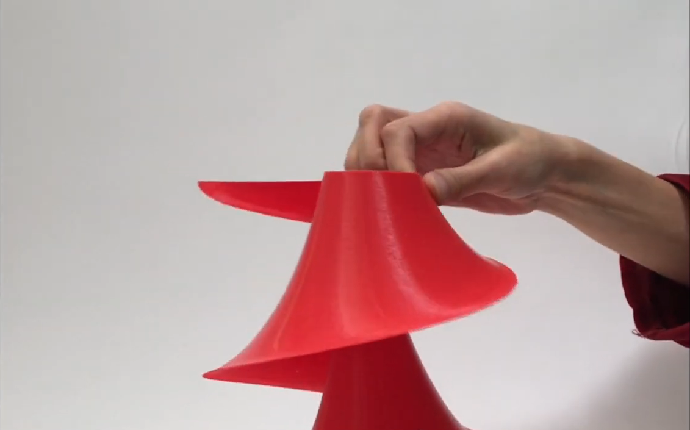

Slide 10
Intégration à l’Inspé
Motivée par les questions éducatives
suivi deux MOOC sur l’éducation
eFan Maths session 2 (ESPÉ de Lyon et autres partenaires)
projet «Objets mathématiques imprimés en 3D»
Design and Development of Educational Technology (MIT)
projet «Plagiarism prevention»

Slide 11
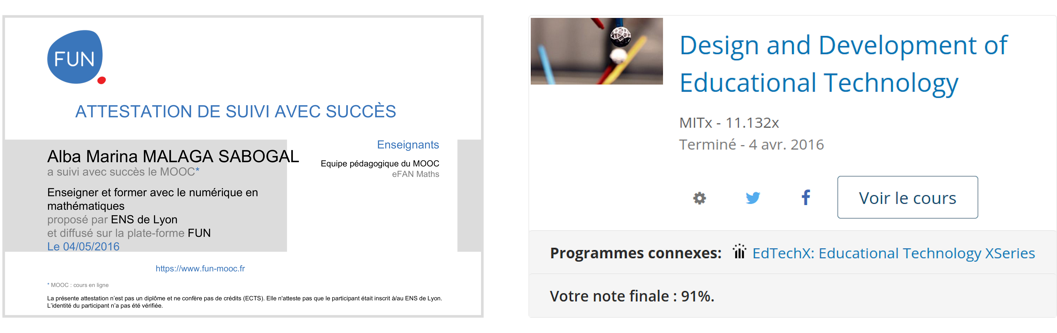

Slide 12
interactions avec des enseignants:
salons et festivals
fêtes de la science
visites en classes
et aussi dans les MOOC

Slide 13
Formation des professeurs des écoles
Trois étapes (programmes sur Eduscol):
cycle 1 – apprentissages premiers
cycle 2 – apprentissages fondamentaux
cycle 3 ($⅔$) – consolidation
Formation professionnalisante donc équilibre entre:
besoins du métier
approche scientifique
préparation aux concours
Formation interdisciplinaire donc équilibre entre:
s’assurer d’une maîtrise des mathématiques fondamentales
former à un enseignement des mathématiques placées dans le monde

Slide 14
Formation des professeurs certifiés
Collège: - cycle 3 ($⅓$) – consolidation - cycle 4 – approfondissements
Lycée général et technologique
Formation professionnalisante donc équilibre entre:
besoins du métier
approche scientifique
préparation aux concours
Formation interdisciplinaire donc équilibre entre:
s’assurer d’une maîtrise des mathématiques fondamentales
former à un enseignement des mathématiques qui aident à comprendre le monde

Slide 15
Mise en relation entre mon parcours et la formation des enseignants

Slide 16
Mon parcours | Applications à la formation des enseignants
Impression 3D | Usages en classe de la conception et de l’impression 3D
Accéssibilité | Créer des documents accessibles pour les élèves
 | Prise en compte de la fracture numérique
Esprit maker | L’armoire de l’enseignant de mathématiques
Médiation scientifique | Informations sur les évenements, le milieu, les ressources,…

Slide 17
Propositions pour SFERE-Provence
Projets de recherche
Les projets de recherche déjà présentés:

Slide 18
Primaire | Nombres avec la yupana inca
Secondaire | Géométrie avec l’impression 3D
Supérieur | Le raisonnement mathématique avec L$∃∀$N

Slide 19
pourraient bénéficier d’une collaboration dans Sfere au délà de l’ADEF, par exemple avec l’I2M et l’IREM de Marseille.

Slide 20
Colloques et rencontres
Expérience
2015: Médiation scientifique et plateformes de partage 2020: Outils logiciels pour les mathématiques et l’illustration
Propositions
Rencontre interrogeant la médiation, ses usages et ses effets
suite du projet 1.3. cartographie de la relation entre l’éducation, la médiation, les expériences artistique et scientifique et le développement de la personne, 2018
Ateliers Software Carpentry
formation à des compétences informatiques pour la recherche.

Slide 21
Médiation scientifique

Slide 22
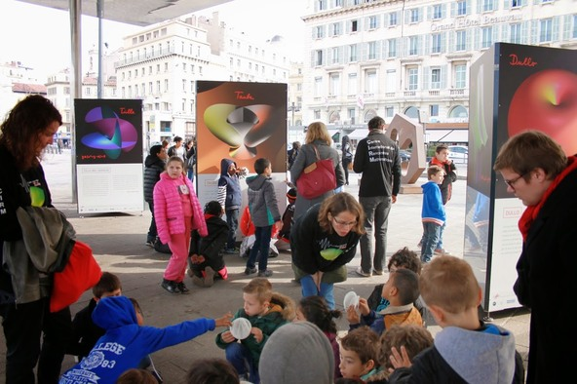

Slide 23
Une autre exposition Imaginary à Marseille avec une approche de recherche didactique.

Slide 24
Questions?
continuité et ouverture dans la recherche | un vrai souci de l’accessibilité | fibre «maker»
intérêt en médiation scientifique | enseignement dans le respect | parcours polyvalent

Slide 25
J’ai à cœur de m’intégrer dans la recherche à l’ADEF, dans l’enseignement à l’Inspé et dans le bain interdisciplinaire de Sfere-Provence.

Slide 26
